Slide 1


13/07/2026
Análisis y Diseño de Sistemas 1
Escuela de Ingeniería de Ciencias Y Sistemas
Tutor: Byron Estuardo Solís González

Slide 2

Semana de Diagnóstico

Slide 3


1. Presentación del tutor
5. Programa del Curso
2. Presentación de los Estudiantes
6. Evaluación de Conocimientos del Curso Actual
3. Evaluación de Conocimientos Previos
7. Tarea de fortalecimiento académico
4. Encuestas

Slide 4

1. Presentación del tutor
Datos tutor
Nombre: Byron Estuardo Solís González
Actualmente cursando: noveno y décimo semestre de Ingeniería en Ciencias y Sistemas
Experiencia relacionada con el curso
Roles desempeñados:
  Product Owner (AYD1)
  Equipo de desarrollo (AYD2)
  Equipo de desarrollo (SA)
Expositor en del proyecto final de la clase magistral (AYD1)
Contacto
Correo: 3048067140116@ingenieria.usac.edu.gt
Uedi

Slide 5
1. Presentación del tutor
Datos tutor
¿Qué te gusta hacer o qué te interesa fuera del curso? (hobby, serie, comida favorita, etc.)
¿Qué te gustaría aprender este semestre?
¿Cómo te ha ido trabajando en grupo en semestres anteriores? (algo que te haya gustado o algo que te gustaría mejorar)

Slide 6
2. Presentación de los Estudiantes
Presentación de 4 estudiantes
¿Qué te gusta hacer o qué te interesa fuera del curso? (hobby, serie, comida favorita, etc.)
¿Qué te gustaría aprender este semestre?
¿Cómo te ha ido trabajando en grupo en semestres anteriores? (algo que te haya gustado o algo que te gustaría mejorar)

Slide 7
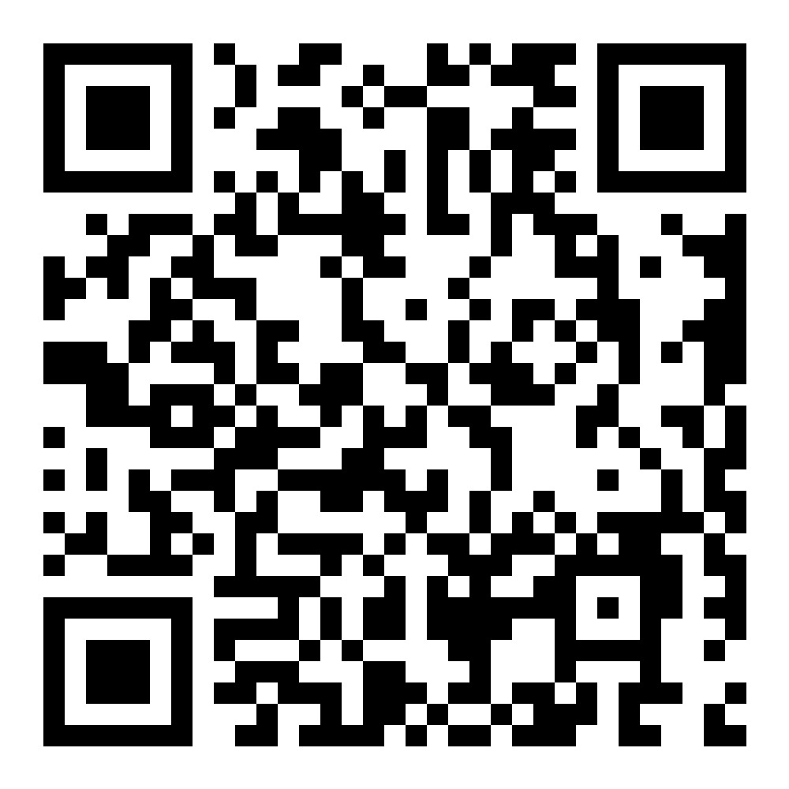

3. Evaluación de Conocimientos Previos

Slide 8
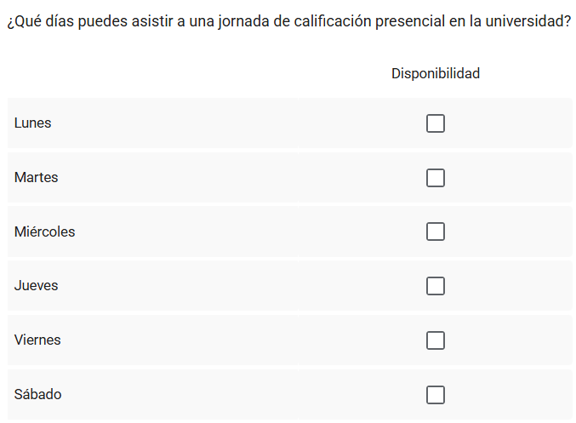
4. Encuestas
Tienes traslape con este laboratorio en otro curso?
Laboras actualmente?
Qué días prefieres para las calificaciones presenciales?

Slide 9
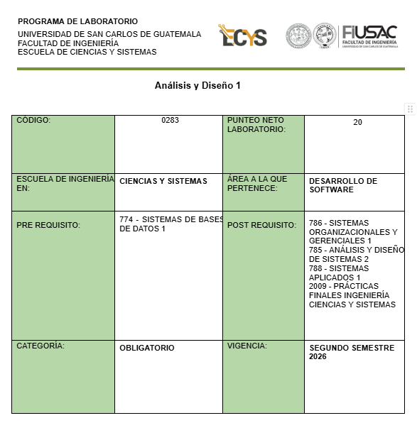
5. Programa del Curso
Presentación del programa del curso

Slide 10
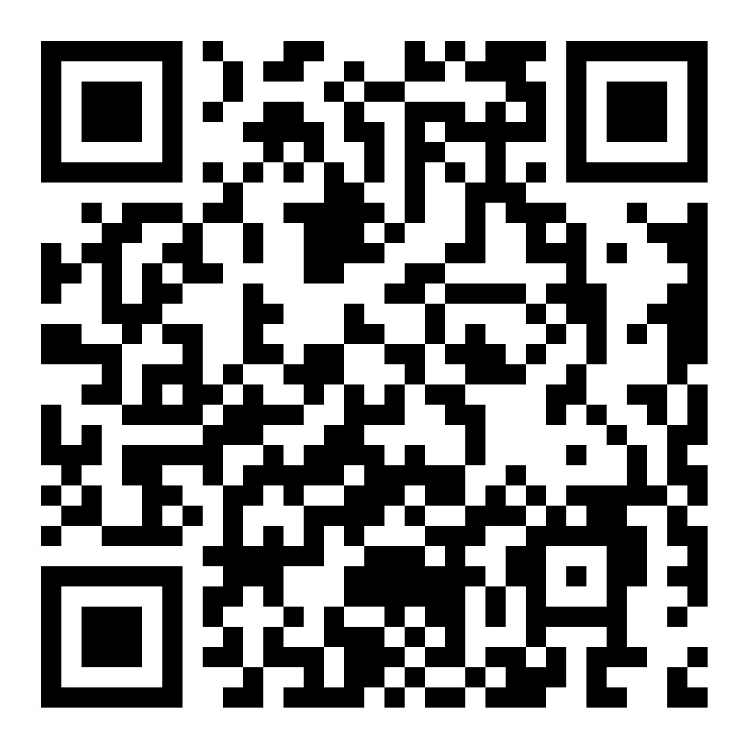

6. Evaluación de Conocimientos del Curso Actual

Slide 11

7. Tarea de fortalecimiento académico

Slide 12


Slide 13


